Slide 1

PROJET-LABO
( Groupe 3 )
CARRERE Kévin
POIRIER Tim

Slide 2

SOMMAIRE
Présentation des Projets, récapitulatif et tâches à réalisées
Tâches réalisées
Bilan du Projet et des échanges avec les M2

Slide 3
PRÉSENTATION DU PROJET ET DES TÂCHES
Ansible
Ce projet consiste à concevoir et mettre en place l’architecture réseau du laboratoire informatique afin de disposer d’un environnement stable, sécurisé et évolutif, prêt pour l’automatisation grâce à Ansible
Tâches
Installation du serveur proxmox
Importation des iso
Compte-rendu

Slide 4
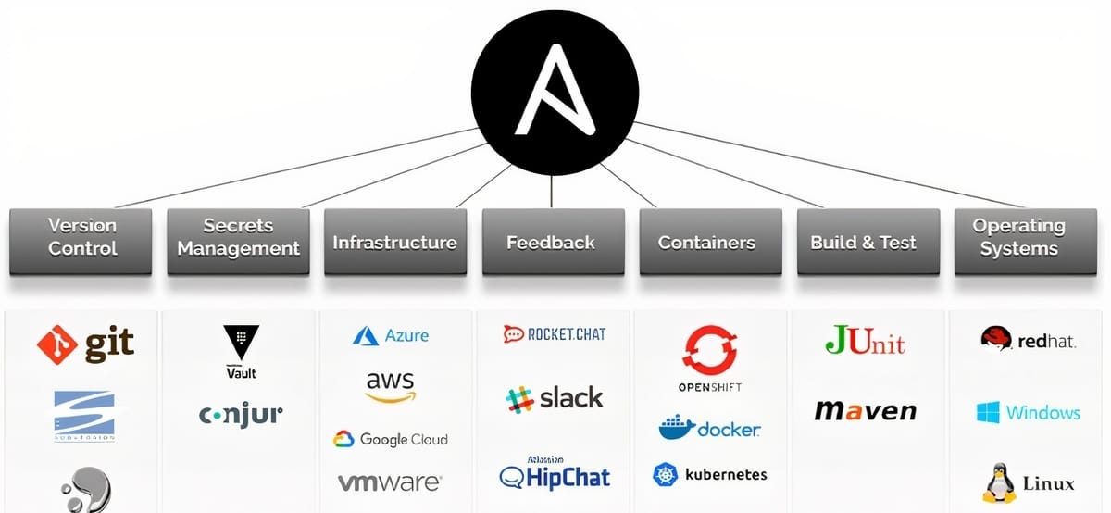
Ansible
Concrètement, Ansible permet d’exécuter automatiquement des tâches comme :
installer des logiciels,
configurer des services,
créer des utilisateurs,
déployer des mises à jour,
configurer des machines virtuelles ou des serveurs

Slide 5
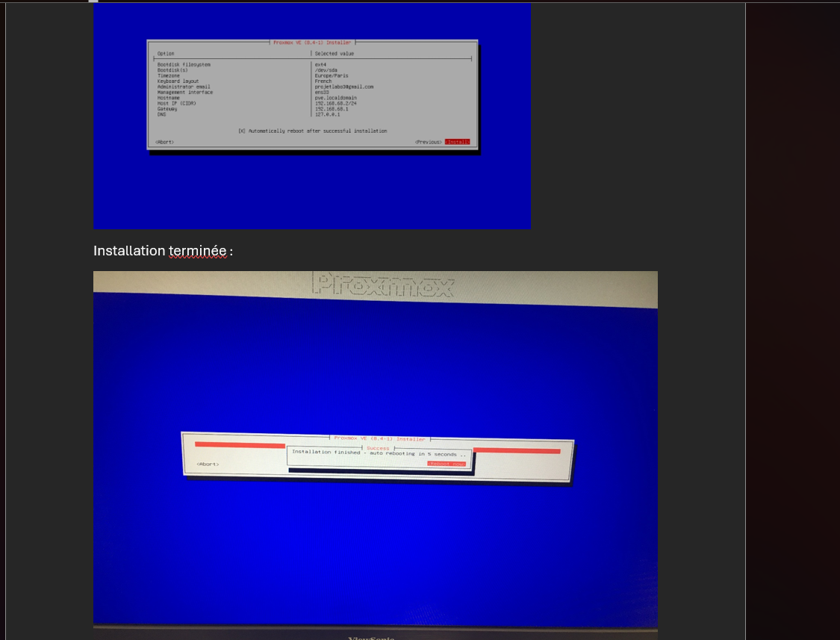
Installation et compte rendu installation Proxmox

Slide 6
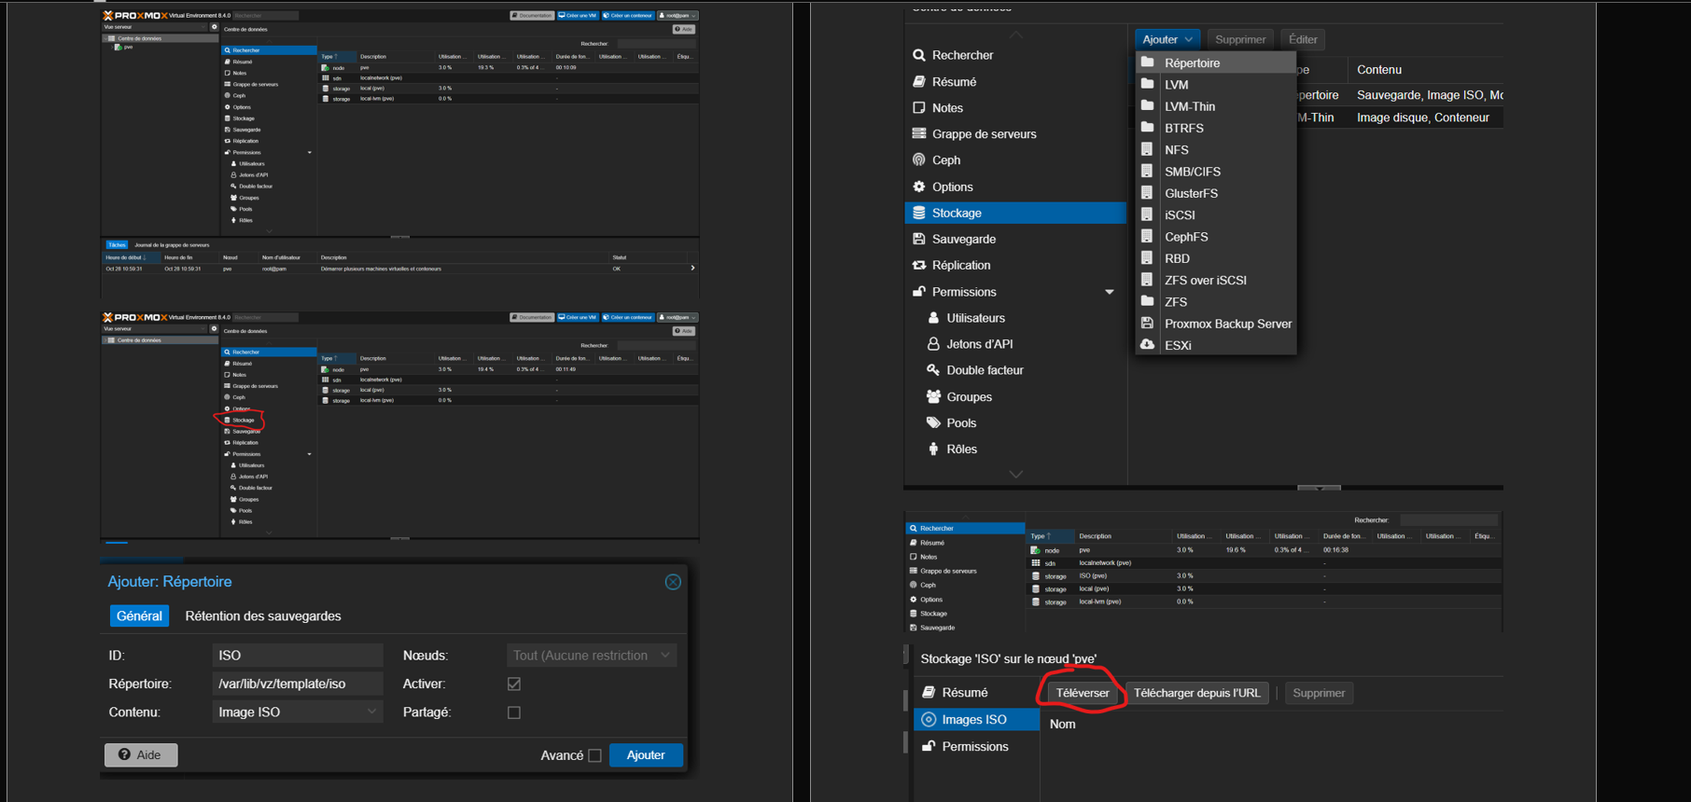
Importation et compte rendu de 3 iso sur Proxmox

Slide 7
Taches à réaliser
Création des VLAN, plan d’adressage IP, configuration du switch et du routeur
Produire un schéma clair de l’infrastructure

Slide 8
PRÉSENTATION DU PROJET ET DES TÂCHES
Met à disposition une infrastructure capable de créer automatiquement des environnements de laboratoire et de déployer des machines virtuelles prêtes à l’emploi pour les étudiants et les travaux pratiques.
Tâches
Documenation installation VM
Proposer préstataire de recyclage du matériel en fin de cycle
Suivi et gestion de l’inventaire informatique

Slide 9
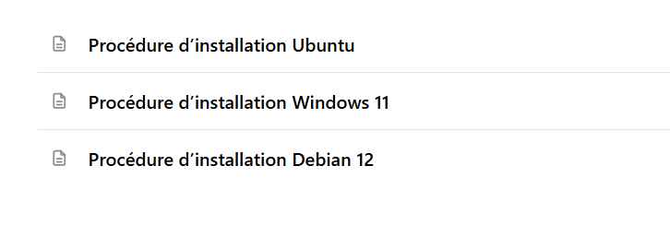
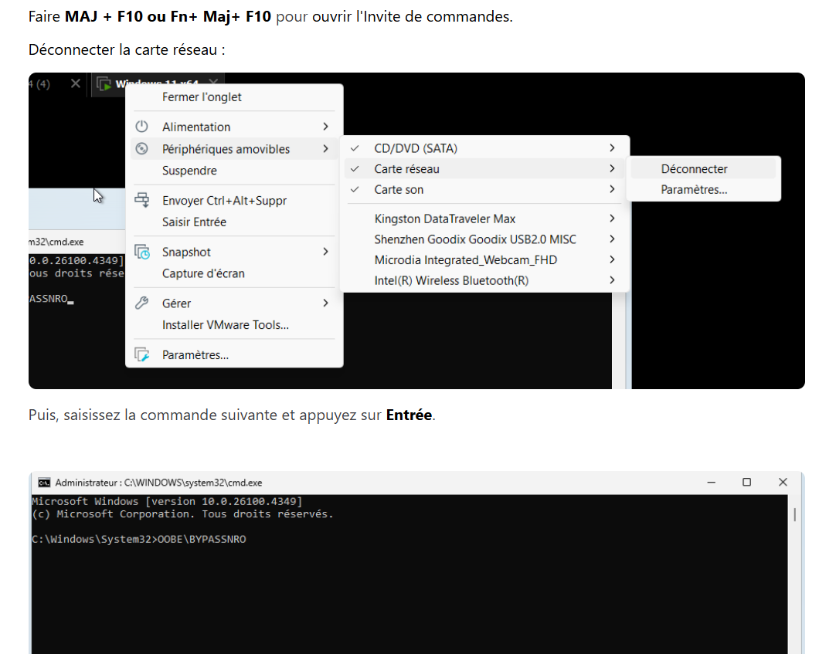
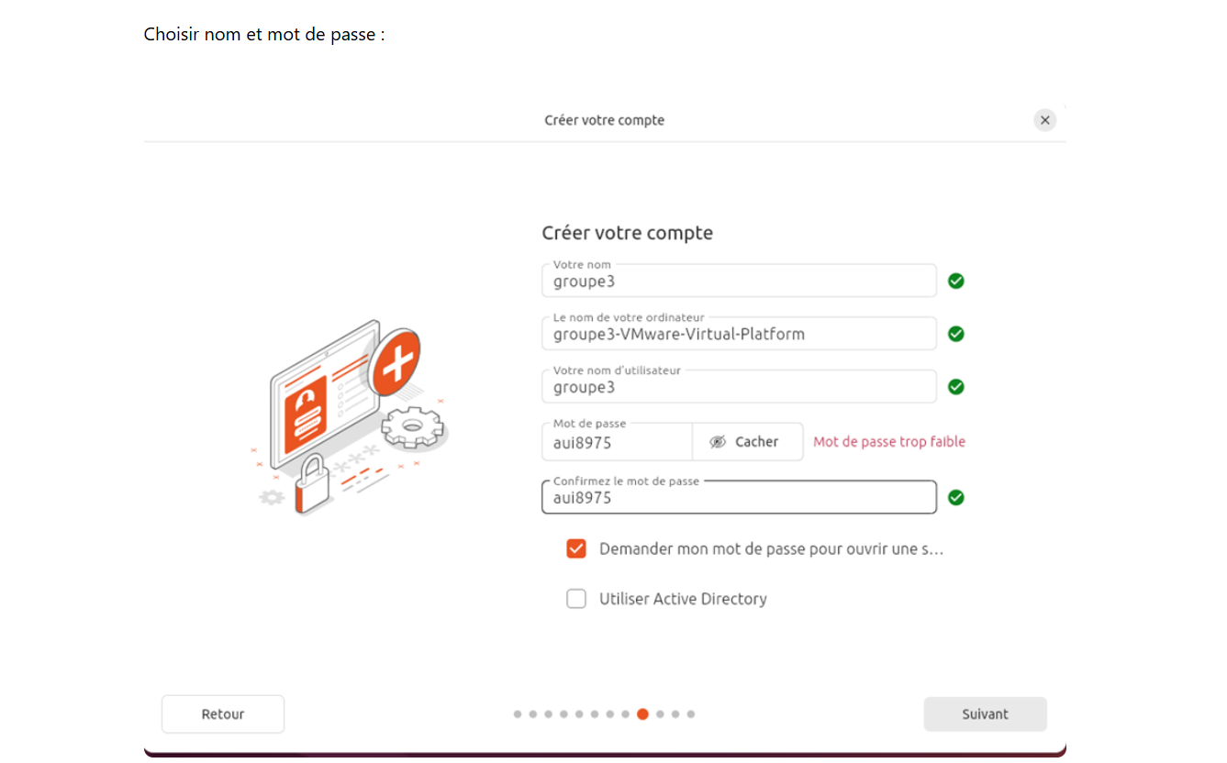
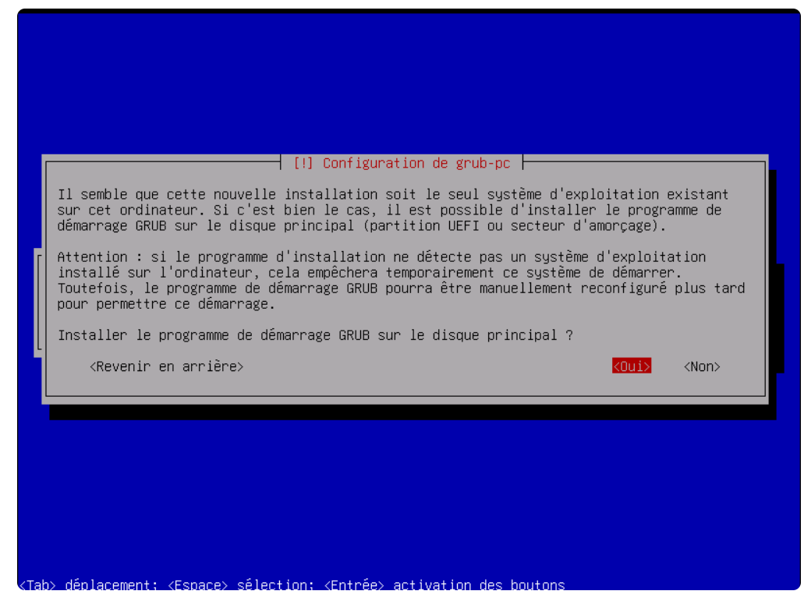
Documentation installation VM

Slide 10
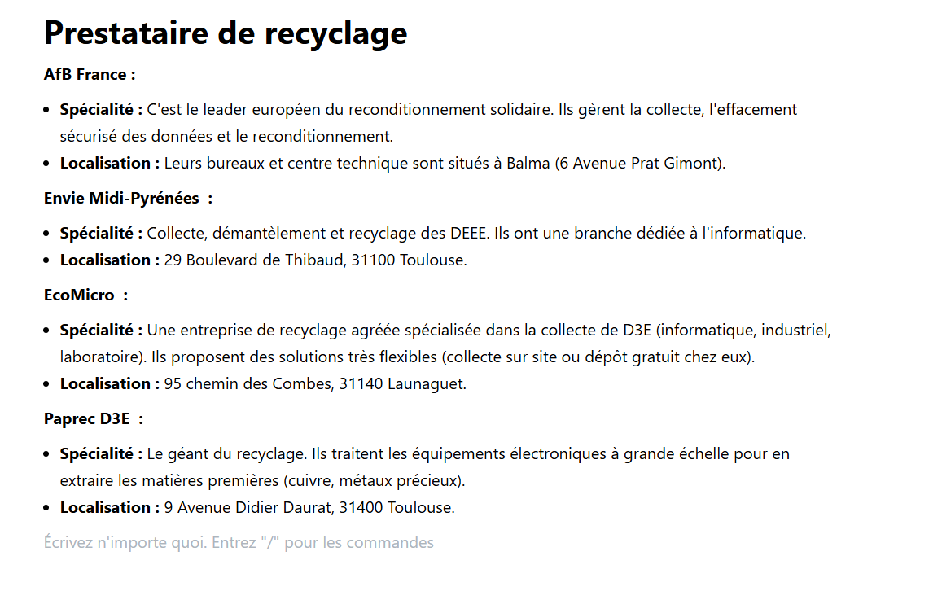
Proposition de prestataire de recyclage

Slide 11

Suivi et gestion de l’inventaire informatique
GLPI est le cœur du système, avec une base de données centralisée
Tous les équipements sont enregistrés dès l’acquisition
Chaque matériel est suivi tout au long de son cycle de vie
Les données sont mises à jour en continu et vérifiées via des contrôles périodiques
La solution est évolutive grâce aux plugins et aux interconnexions.

Slide 12
Taches à réaliser
Proposer un process de réception, de matériel, de test et d'intégration à l'inventaire
Proposer un plan de mises à jours comportant l’identification des équipements à maintenir, les périodes de majs et les plateformes officielles de téléchargement
Plan d'équilibrage de charge

Slide 13




Organisation et communication

Slide 14

BILAN
Découverte de nouveaux outils
Rédaction de procédures et compte rendu en suivant un template

